Slide 1
I nomi alterati
Basta poco per cambiare

Slide 2
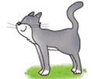

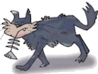


Cos’è?
gatto
nome primitivo
gattone
nome alterato
accrescitivo
gattino
nome alterato
diminutivo
gattuccio
nome alterato
vezzeggiativo
gattaccio
nome alterato
dispregiativo

Slide 3
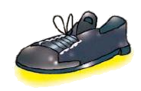
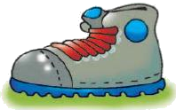
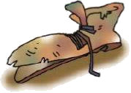
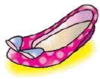

Cos’è?
scarpa
nome primitivo
scarpona
nome alterato
accrescitivo
scarpina
nome alterato
diminutivo
scarpetta
nome alterato
vezzeggiativo
scarpaccia
nome alterato
dispregiativo

Slide 4
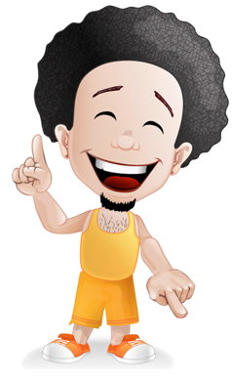
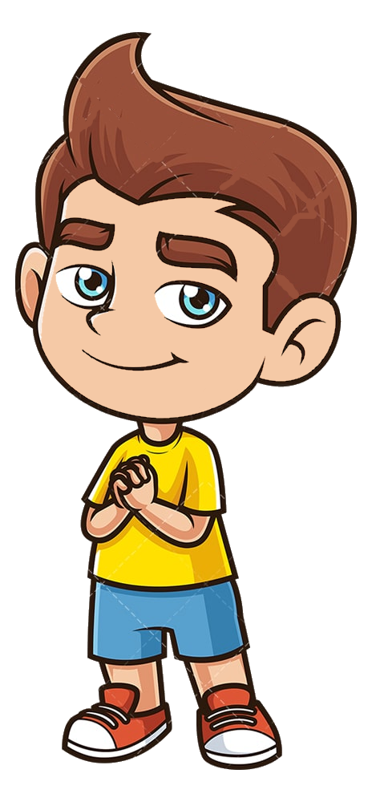
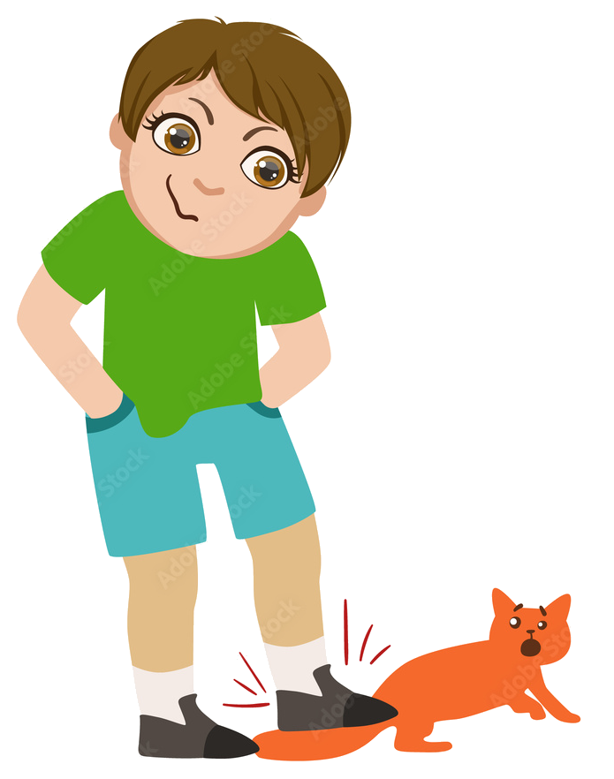
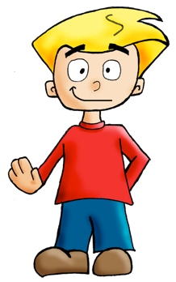
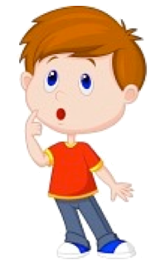
Chi è?
ragazzo
nome primitivo
ragazzone
nome alterato
accrescitivo
ragazzino
nome alterato
diminutivo
ragazzetto
nome alterato
vezzeggiativo
ragazzaccio
nome alterato
dispregiativo

Slide 5
Oggi ho imparato che…
Qualche volta il nome può cambiare per esprimere una sua caratteristica (grande, piccolo, bello, brutto), senza usare l’aggettivo qualificativo.
Per farlo si prende la RADICE del nome e si aggiunge un SUFFISSO (-ino, -etto, -one, -accio ecc.).
Si formano così i NOMI ALTERATI.
I nomi alterati possono essere di 4 tipi: DIMINUTIVI, ACCRESCITIVI, VEZZEGGIATIVI e DISPREGIATIVI (o PEGGIORATIVI).

Slide 6
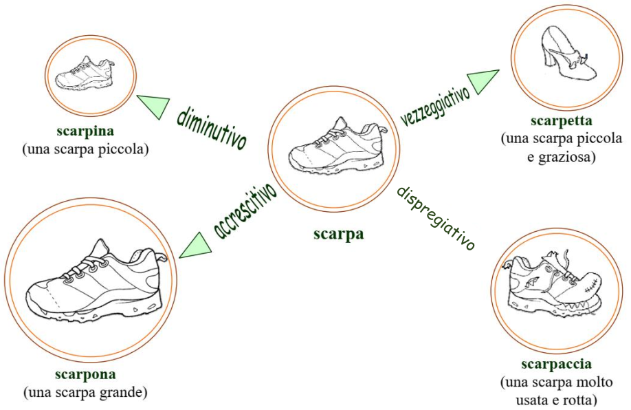
Ogni SUFFISSO ha la sua funzione
-etta
-uccia
-ina
-accia
-astra
-ona
E ora esercitati con i nomi alterati!

